Slide 1
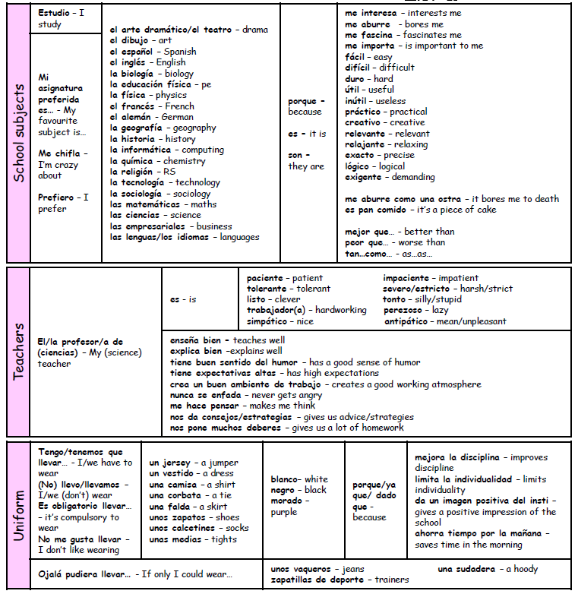
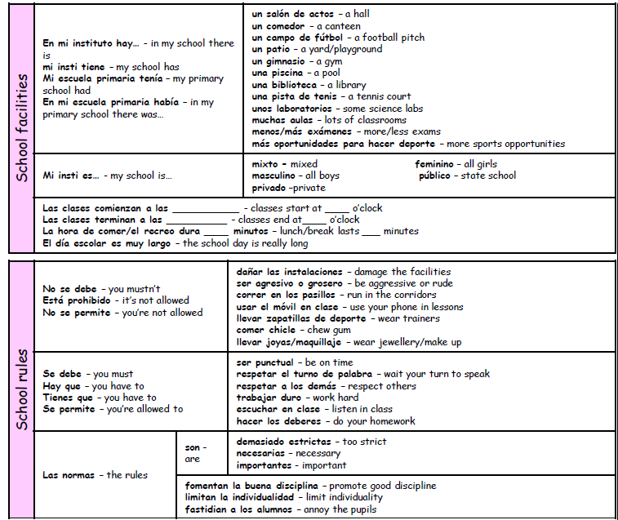



Mi vida en el Insti

Slide 2
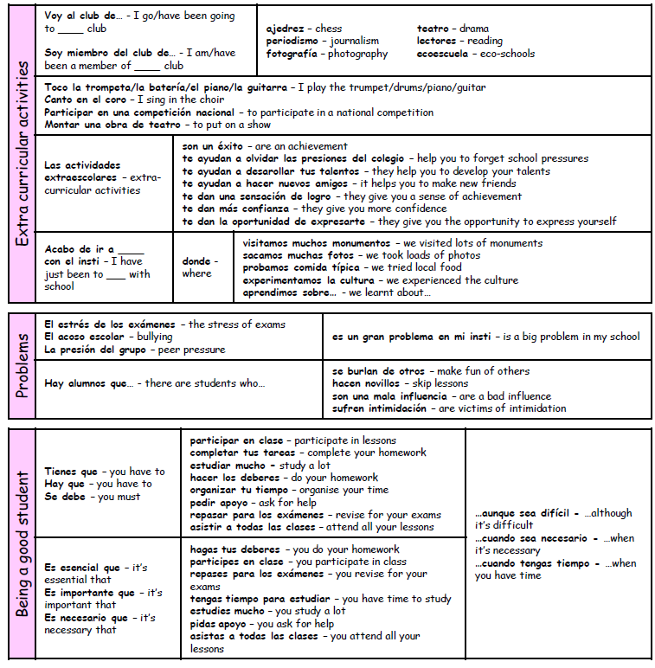
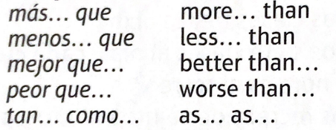
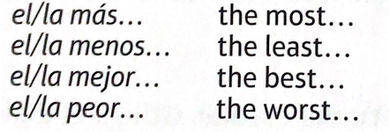
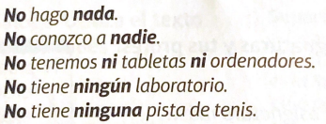

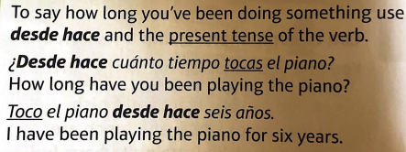
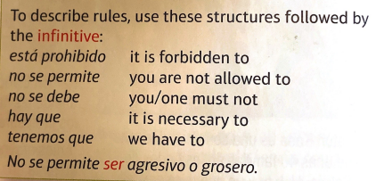
Grammar
Comparatives and Superlatives
Negatives
Desde hace
Verbs with an infinitive

Slide 3
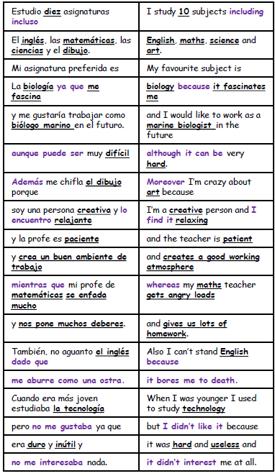
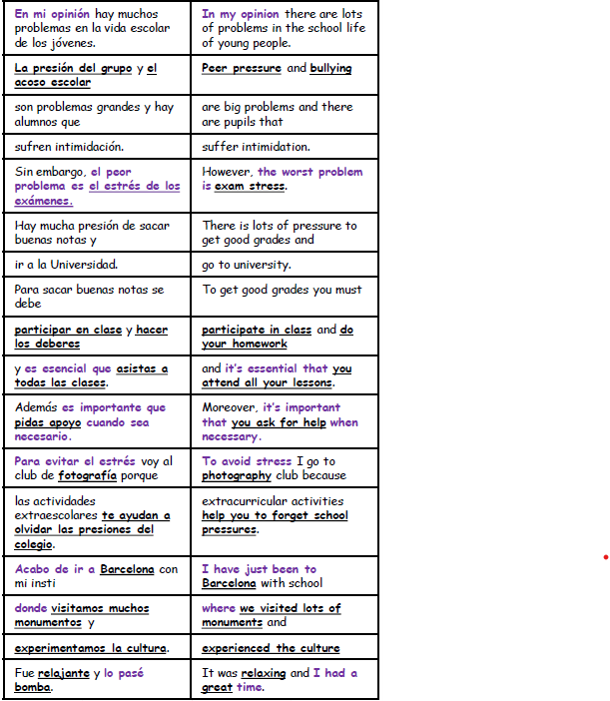

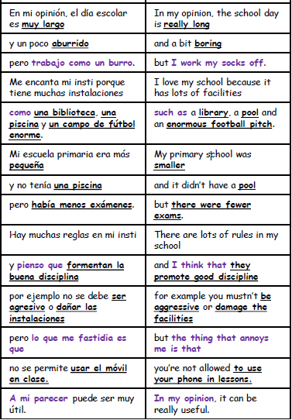
¿Cómo es tu insti?
¿Qué instalaciones hay/ no hay?
¿Qué asignaturas te gustan y no te gustan?
¿Qué opinas del uniforme?
¿Qué piensas de las otras normas de tu insti?
¿Qué actividades extraescolares haces?
¿Qué planes tienes para este trimestre?
¿Qué es lo bueno/ malo de tu insti?
Compara tu escuela primaria con tu instituto
¿Hay differencias entre los institutos españoles y tu instituto?
¿Puedes describir un intercambio o un viaje escolar que hiciste en el pasado?
It is a good idea to prepare questions as you go through the course.
Model examples when writing/ talking about school life

